Slide 1
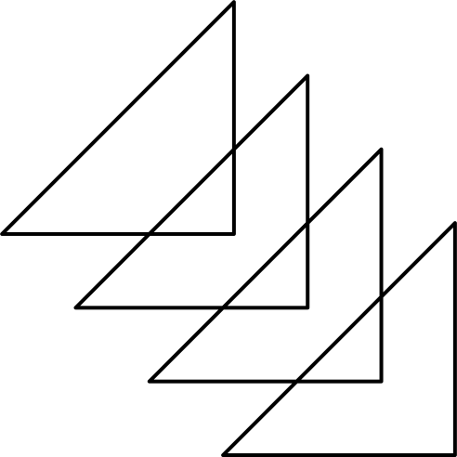

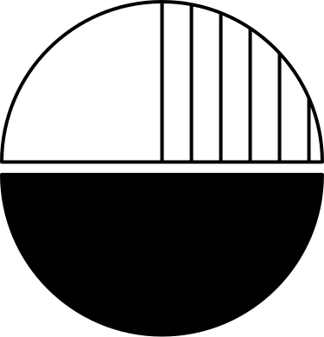
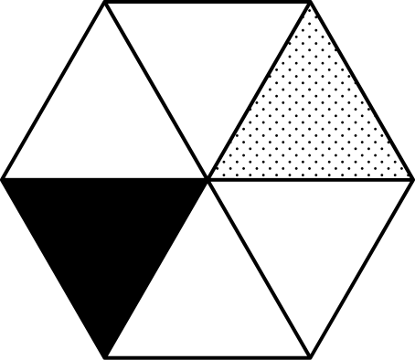
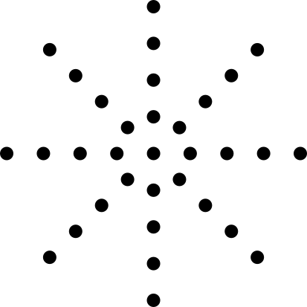

MÁXIMA VEROSIMILITUD
Por: I. Elena Guzmán
17 de Noviembre de 2023.

Slide 2
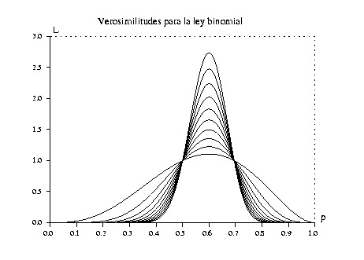
¿Qué es máxima verosimilitud?
El método de la máxima verosimilitud (MLE) es una técnica para estimar parámetros que fue desarrollada en la década de 1920 por el famoso estadístico británico Sir R. A. Fisher.En este método se busca el valor del parámetro que maximiza la función de verosimilitud.

Slide 3
Para qué sirve y cuándo se utiliza
Utilidad
Creación
1. Ofrece estimaciones eficientes y, a menudo, insesgadas de los parámetros.
2. Tiene propiedades asintóticas agradables como normalidad y consistencia.
3. Es más flexible y puede aplicarse tanto a distribuciones discretas como continuas.
4. Las estimaciones MLE tienden a tener una menor varianza en comparación con otros métodos, lo que las hace preferibles en muchos casos.
1. Cuando se busca un método que proporcione estimaciones eficientes y precisas.
2. En situaciones complejas con múltiples parámetros desconocidos.
3. Cuando se tiene suficiente cantidad de datos y se conoce o asume la distribución subyacente.

Slide 4
01
Buscar la distribución conjunta de las variables aleatorias, es decir:
L(X,σ) = f(X1, σ) ∙ f(X2,σ) ∙ ... ∙ f(Xn,σ)
Pasos para resolver un problema con máxima verosimilitud
02
Aplicar logarítmo natural a la función de distribución conjunta
Ln[L(X,σ)]
03
Derivar respecto al parámetro poblacional que queremos estimar
d/dx Ln[L(X,σ)]
04
Igualar a cero, se despeja σ y se dice que ese valor es el estimador máximo verosimil.
d/dx Ln[L(X,σ)] = 0

